Slide 1
Рисование «Божья коровка» во 2 младшей группе
Муниципальное казенное дошкольное образовательное учреждение «Детский сад №3 п.Теплое»
Подготовил воспитатель
2 младшей группы
Фетисова Жанна Юрьевна

Slide 2
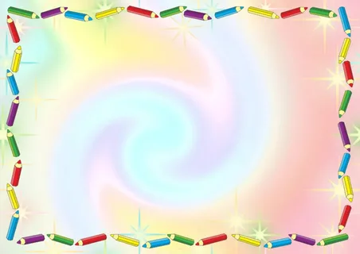
Цель:
Формирование умения детей рисовать образ насекомого.
Задачи:
Образовательные: формировать умение детей рисовать образ насекомого. Совершенствовать технику рисования гуашью.
Развивающие: развивать чувство формы и цвета, интерес к насекомым.
Воспитательные: воспитывать умение видеть красоту природы, вызвать желание беречь насекомых. Воспитывать аккуратность во время рисования.

Slide 3
Материал: картинка с изображением божьей коровки. листа бумаги, на котором нарисована карандашом божья коровка (силуэт). Гуашь красная и черная. Кисточки, неразливайки с водой.
Предварительная работа: наблюдение за насекомыми,разучивание потешки: «Божья коровка», макет «Насекомые». Чтение рассказа Андрея Усачева «Божья коровка».

Slide 4
Дети, сегодня к нам в гости пришел гость, а чтобы он появился вам необходимо разгадать загадку. Послушайте внимательно загадку и скажите кто же это.
Красненькие крылышки, черные горошки.
Кто это гуляет по моей ладошке?

Slide 5
Правильно, это божья коровка. К нам в гости сегодня прилетела божья коровка. Мы часто встречаемся с божьими коровками во время прогулок. Расскажите, какие они, божьи коровки?

Slide 6
Вам нравятся божьи коровки?
Как нужно вести себя при встрече с этим насекомым?
Правильно нужно оберегать божьих коровок. Давайте нарисуем божью коровку с черными пятнашками. Но сначала давайте сделаем пальчиковую гимнастику.

Slide 7
Пальчиковая гимнастика «Божья коровка»
По цветку ползет букашка выставить из левого кулака указательный палец и мизинец - это «усы» божьей коровки
На ней красная рубашка. накрыть спинку «божьей коровки» правой ладонью
Маленькая крошка,правой рукой погладить «божью коровку»
На спине горошки. указательным пальцем правой руки ставить точки на спинке «божьей коровке»

Slide 8
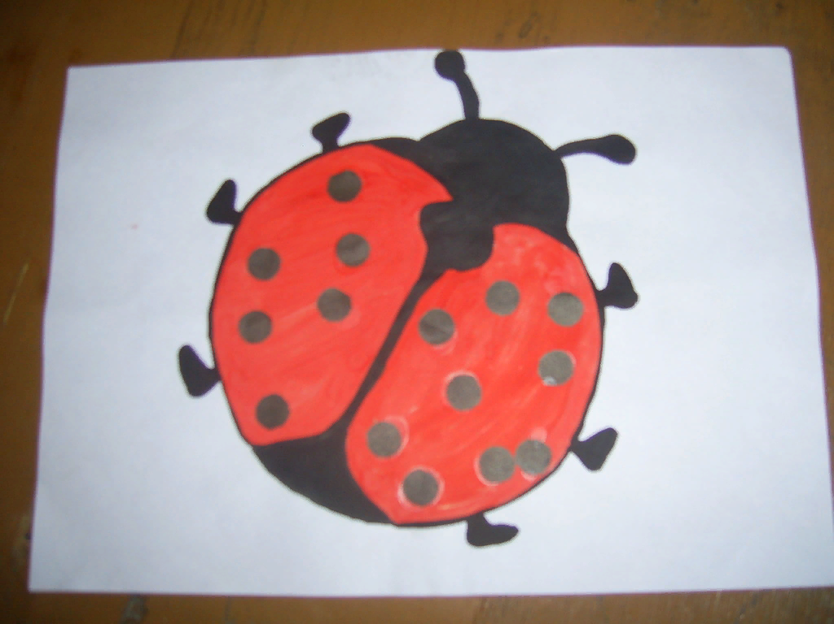
Ребятки, а сейчас мы будем рисовать божью коровку. Вот такую. (Показ выполненного рисунка-образца). Спинка у неё какой формы? А какого цвета?

Slide 9
Красную спинку будем рисовать по контуру, а потом закрашивать. Помните, что кистью водим легко и закрашиваем аккуратно, не заходя за края. Перед тем, как набрать другую краску на кисточку, нужно тщательно промыть её в воде. Мы рисуем гуашевой краской, а она не любит лишнюю воду..

Slide 10
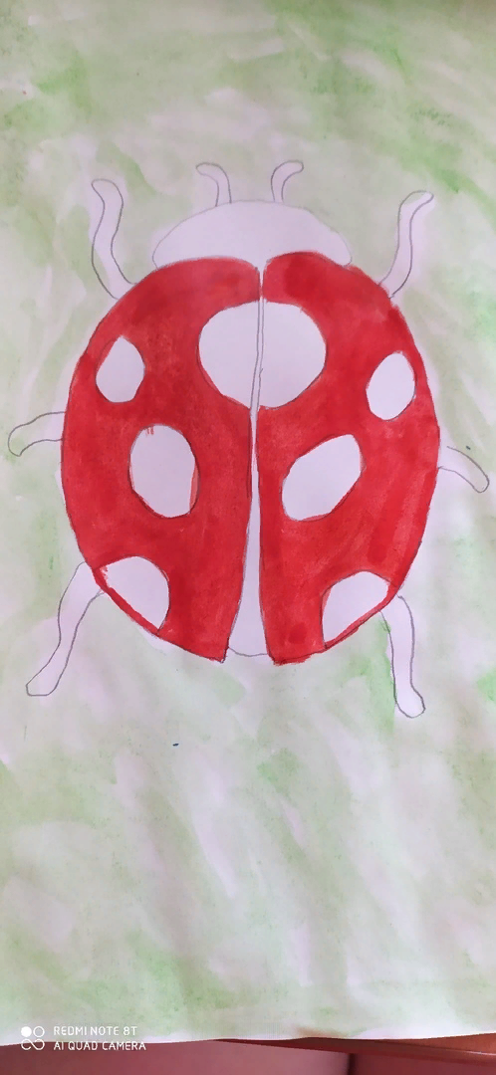

Slide 11
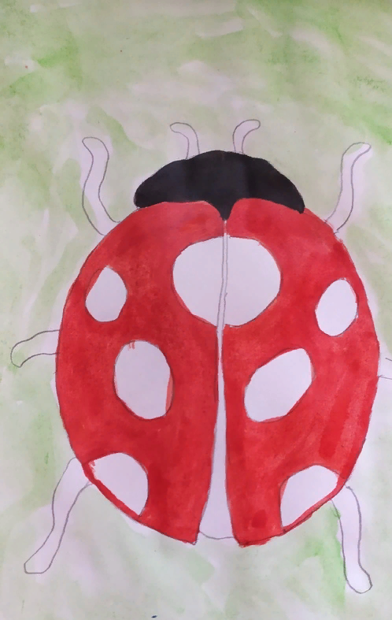
Теперь обмакните кисточку в черную краску и нарисуйте голову божьей коровки. Это полукруг. Закрасьте его. И нарисуйте два усика на голове.

Slide 12
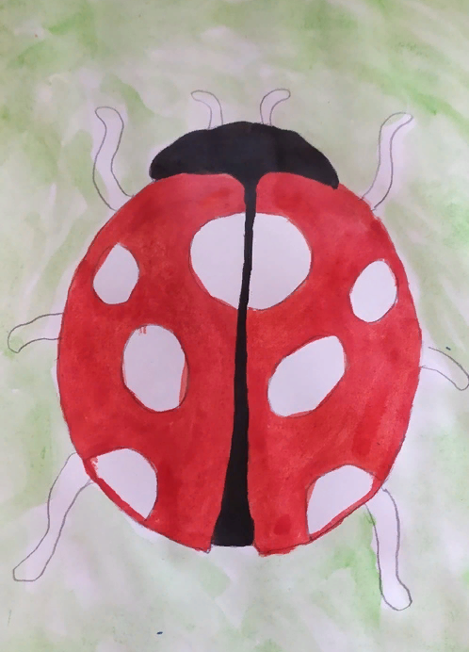
Спинку божьей коровки разделим пополам линией черного цвета. Ведите линию кончиком кисточки сверху вниз. Какого цвета у божьей коровки точечки?

Slide 13
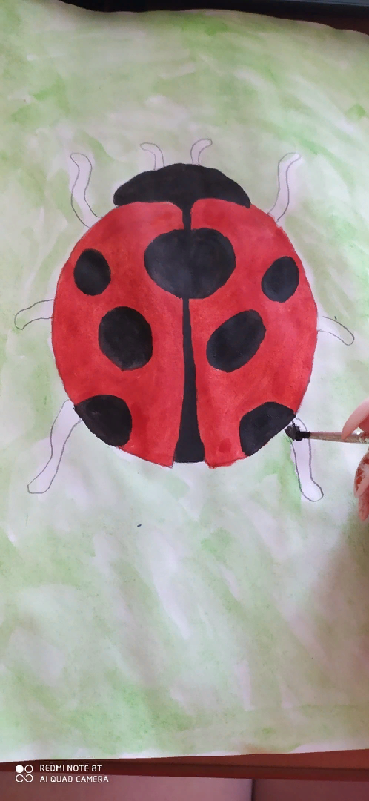
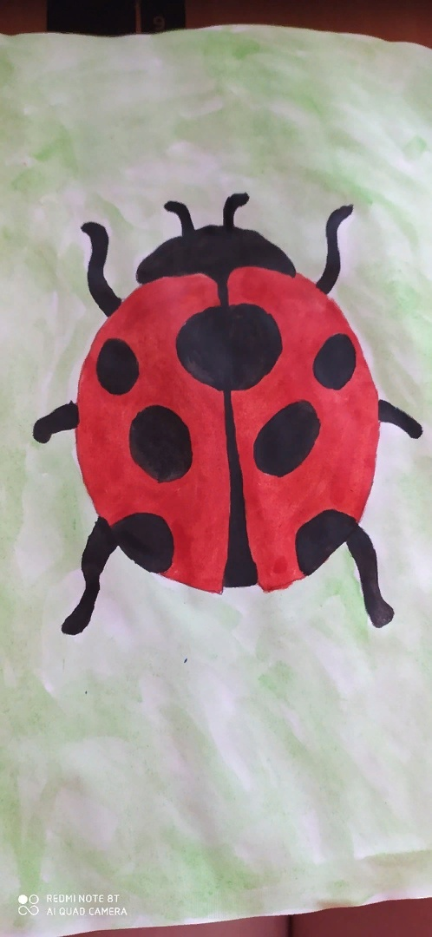
А что ещё нужно нарисовать у божьей коровки. Правильно, ножки. Мы с вами знаем, что у насекомых шесть ножек. Три с одной стороны и три с другой.

Slide 14
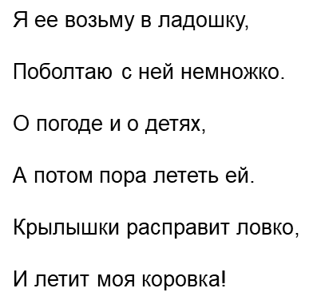
Ребята, посмотрите, какие красивые божьи коровки у вас получились. А закончить наше занятие хочу стихотворением:

Slide 15
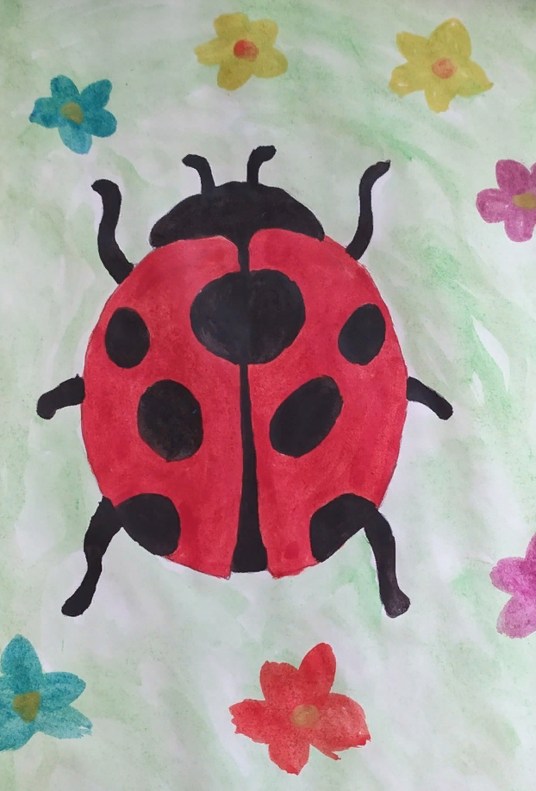
Спасибо за внимание!!!

